Slide 1
SEGUNDA REUNIÓN DE TRABAJO.
PORTAFOLIO VIRTUAL DE EVIDENCIAS
EQUIPO 3
PREPA UVM Campus ROMA
CLAVE 1323

Slide 2
Profa. Laura Elizabeth Hernández Jiménez
Licenciatura: Biología
Asignatura: Biología V Área 2
Semestre: Sexto
Profa. Rebeca Álvarez Córdoba
Licenciatura: Químico Farmacéutico Biólogo
Asignatura: Química IV Área 2
Semestre: Sexto
Profe: Martín Antonio Díaz Esquivel
Licenciatura: Psicología
Asignatura: Psicología
Semestre: Sexto
Profe: Ricardo Montes de Oca Torres
Representante
Licenciatura: Químico Farmacéutico Biólogo
Asignatura: Química IV Área 2
Semestre: Sexto
INTEGRANTES DEL EQUIPO 3

Slide 3
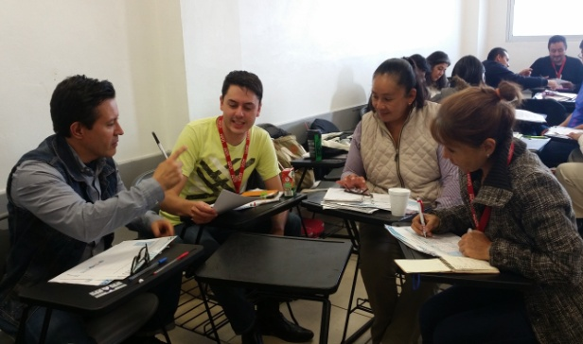
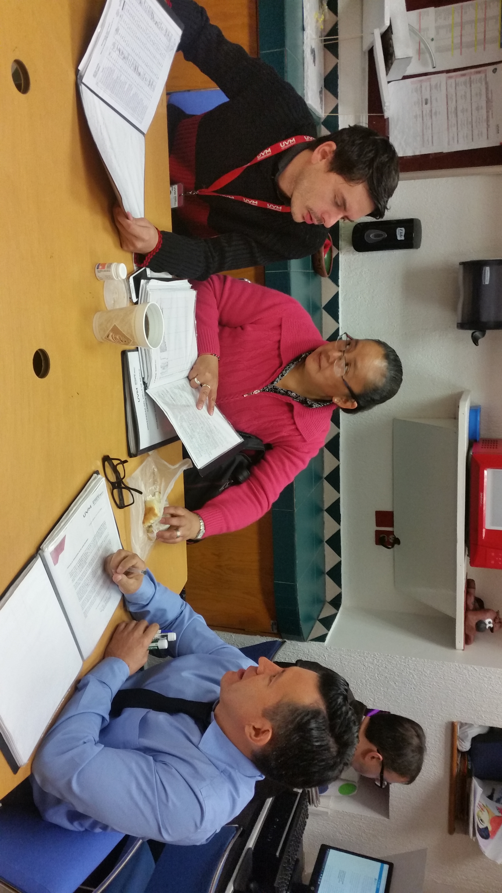
EQUIPO TRES

Slide 4
a) Elige un concepto diferente, de los señalados a continuación: ● Evaluación Diagnóstica. ● Evaluación Formativa. ● Evaluación Sumativa.
SE SELECCIONÓ EL TIPO DE EVALUACIÓN FORMATIVA
TIPOS DE EVALUACIÓN SEGÚN SU FINALIDAD Y MOMENTO
DIAGNOSTICA
Estima conocimientos previos
FORMATIVA
permite precisar los avances logrados
SUMATIVA
Se aplica al final de un proceso

Slide 5
Lleva a cabo un organizador gráfico del concepto trabajado, para ello: ● Busca las respuestas a cada una de las siguientes preguntas sobre el concepto elegido: ¿Qué es? ¿Qué características tiene? ¿Quién la puede llevar a cabo o implementar? ¿En qué momento/s se utiliza? ¿Para qué diferentes fines se utiliza? ¿Con qué Técnicas e instrumentos de evaluación cuenta y cómo son éstos?.
TIPOS DE EVALUACION
SUMATIVA | FORMATIVA | CONTINUA
Los resultados se utilizan para calificar a los estudiantes al acabar una unidad. | Los resultados se utilizan para saber cómo se está llevando el aprendizaje en una retroalimentación entre docentes y estudiantes. | Utiliza los resultados obtenidos durante el curso, al hilo del aprendizaje y con fines de calificación.

Slide 6
EVALUACION FORMATIVA
ES LA INFORMACION QUE SE RECOGE Y SE USA PARA IR MODELANDO MEJORAS EN LA ENSEÑANZA
ES UN INSUMO PARA MEJORAR LOS PROCESOS DE APRENIZAJE DURANTE TODO EL TRAYECTO FORMATIVO
Dirección General de Desarrollo Curricular. (2012). El enfoque formativo de la evaluación, en Herramientas para la evaluación en educación básica. México, SEP.

Slide 7
CARACTERÍSTICAS
PERMITE ADAPTAR Y AJUSTAR CONDICIONES PEDAGÓGICAS EN FUNCIÓN DE LAS NECESIDADES DE LOS ALUMNOS.
VALORA LOS APRENDIZAJES PARA MEJORAR LA ENSEÑANZA.
IMPLEMENTA LA OBSERVACIÓN, DIÁLOGO E INTERPRETACIÓN DE LO QUE HACEN Y DICEN LOS ALUMNOS.
REFUERZA LO QUE SE HA APRENDIDO Y HACER ADAPTACIONES PARA LORAR EL APRENDIZAJE DE LO QUE NO SE HA APRENDIDO.
Dirección General de Desarrollo Curricular. (2012). El enfoque formativo de la evaluación, en Herramientas para la evaluación en educación básica. México, SEP.

Slide 8
CARACTERÍSTICAS
TIENE CLAROS LOS APRENDIZAJES ESPERADOS Y LOS DA A CONOCER A LOS ALUMNOS.
TOMA EN CUENTA LOS CONOCIMIENTOS PREVIOS.
ESTABLECE ESTRATEGIAS ADECUADAS A LAS CARACTERÍSTICAS DE LOS ALUMNOS
Dirección General de Desarrollo Curricular. (2012). El enfoque formativo de la evaluación, en Herramientas para la evaluación en educación básica. México, SEP.

Slide 9
MOMENTOS
Presenta tres momentos:
Establecimiento de criterios de evaluación : Inicio.
Aplica preguntas dirigidas durante la clase: Desarrollo
Lleva a cabo una retroalimentación para detectar aprendizajes logrados y no logrados para redirigir la estrategia.
Dirección General de Desarrollo Curricular. (2012). El enfoque formativo de la evaluación, en Herramientas para la evaluación en educación básica. México, SEP.

Slide 10
TÉCNICAS E INSTRUMENTOS
ENSAYOS
PORTAFOLIOS
MAPAS CONCEPTUALES
PROYECTOS
MAPAS MENTALES
EXAMENES
Dirección General de Desarrollo Curricular. (2012). El enfoque formativo de la evaluación, en Herramientas para la evaluación en educación básica. México, SEP.

Slide 11
RESUMEN
¿Qué es? Es aquella que se realiza concomitantemente con el proceso de enseñanza-aprendizaje por lo que debe considerarse como una parte reguladora y consustancial del proceso.
¿Qué características tiene? Parte de la idea de que se debe supervisar el proceso del aprendizaje, considerando que éste es una actividad continúa de reestructuraciones producto de las acciones del alumno y de la propuesta pedagógica. Importan los “errores cometidos por los alumnos, que lejos de ser meramente sancionados son valorados.
¿Quién la puede llevar a cabo o implementar? El enseñante (evaluación formativa) y el alumno (evaluación formadora)
¿En qué momentos se utiliza? Durante el ciclo educativo
¿Para qué diferentes fines se utiliza? Su finalidad es estrictamente pedagógica; regular el proceso de enseñanza-aprendizaje para adaptar o ajustar las condiciones pedagógicas en servicio del aprendizaje de los alumnos.
¿Con que técnicas e instrumentos de evaluación cuenta y como son estos? Técnicas informales o semiformales como continuos intercambios por medio de preguntas y respuestas, la observación intuitiva o dirigida mediante rúbricas o listas de cotejo, los ejercicios y tareas cotidianos, diarios de clase o registros anecdóticos. Técnicas formales como pruebas de desempleo, portafolios, mapas conceptuales, cuestionarios, solución de problemas y ensayos, entre otros.
Díaz, F. y Barriga, A.(2002). Estrategias Docentes para un Aprendizaje Significativo: una interpretación constructivista. México; McGraw Hill.

